Slide 1



Algorithms 11
Жадный алгоритм
Практика
Notes:
Подготовка к занятию, сбор студентов.
Напоминаем, что сегодня консультационное занятие и структура занятия будет отличаться от ежедневных занятий.

Slide 2
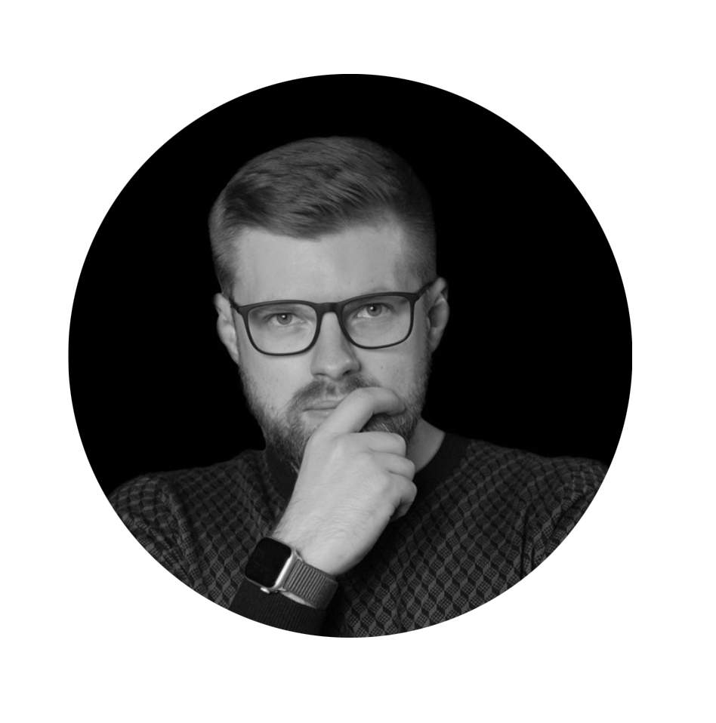

Камянецкий Сергей
ksergey.ru
Знакомство с программированием 2007/08 гг
C# c 2011 гг
2014/16 Microsoft Rus
2016/ .. freelance
2016/18 гг боты
2018/20 гг Swift
2020/2022 Python Data Science
с 2010 стараюсь делиться знаниями

Slide 3



ВАЖНО:
Камера должна быть включена на протяжении всего занятия.
Если у Вас возник вопрос в процессе занятия, пожалуйста, поднимите руку и дождитесь, пока преподаватель закончит мысль и спросит Вас, также можно задать вопрос в чате или когда преподаватель скажет, что начался блок вопросов.
Организационные вопросы по обучению решаются с кураторами, а не на тематических занятиях.
Вести себя уважительно и этично по отношению к остальным участникам занятия.
Во время занятия будут интерактивные задания, будьте готовы включить камеру или демонстрацию экрана по просьбе преподавателя.
Notes:
Организационный момент, напоминаем студентам правила поведения на занятии, для комфортного обучения

Slide 4
ПЛАН ЗАНЯТИЯ
Повторение изученного
Вопросы по повторению
Разбор домашнего задания
Основной блок
Вопросы по основному блоку
Практическая работа
Оставшиеся вопросы
Notes:
Рассказываем студентам о том, как будет построено сегодняшнее занятие.

Slide 5


1
ПОВТОРЕНИЕ ИЗУЧЕННОГО
Notes:
Ваша цель тезисно и простым языком напомнить основные темы, которые были изучены за неделю, напомнить, для чего нужны те или иные темы на практике.

Slide 6
Повторение
Жадный алгоритм
Жадная эффективность
В чем сложность
Стандартные жадные алгоритмы
Задача выбора деятельности
Заявки для проведения активностей
Задача размена монет
жадный алгоритм работает
жадный алгоритм не работает
Когда жадный алгоритм не работает

Slide 7
2
ВОПРОСЫ ПО ПОВТОРЕНИЮ
Notes:
Отвечаем на вопросы студентов ТОЛЬКО по тому материалу, который только что повторили. Предлагаем студентам задать вопросы, которые остались непонятными после занятий, самостоятельной работы и повторения на текущем занятии.

Slide 8
3
РАЗБОР ДОМАШНЕГО ЗАДАНИЯ
Notes:
Далее переходите к разбору домашних заданий. Вы можете продемонстрировать и разобрать эталонное решение, а затем показать пару работ студентов с ошибками, на этом моменте также нужно подключить студентов, точечно спросить их, какие они нашли ошибки или как их исправить

Slide 9
План занятия
Задача о дробном рюкзаке
Минимальное количество оборотов для разблокировки кодового замка
Notes:
Рассказываем студентам, что будем разбирать сегодня в основном блоке занятия и почему это важно знать

Slide 10
4
ОСНОВНОЙ БЛОК

Slide 11
Дробный рюкзак
Учитывая вес и стоимость n предметов, нам нужно положить эти предметы в рюкзак вместимостью W, чтобы получить максимальную общую стоимость в рюкзаке.
В Fractional Knapsack мы можем разбивать предметы, чтобы максимизировать общую стоимость рюкзака.
Алгоритм:
Рассчитайте соотношение (стоимость/вес) для каждого элемента.
Отсортируйте все элементы в порядке убывания соотношения.
Для каждого элемента применим:
IF вместимость позволяет
THEN добавляем,
ELSE DO вместимость != 0 && >= весу элемента
THEN режем елемент до значения вместимости

Slide 12
Кодовый замок
Вам дан замок, состоящий из n различных круглых колец, на каждом из которых последовательно напечатаны цифры от 0 до 9.
Изначально все n-колец вместе показывают n-значное целое число, но существует только определенный код, который может открыть замок.
Вы можете вращать каждое кольцо любое количество раз в любом направлении.
Вы должны найти минимальное количество оборотов на кольцах замка, чтобы открыть замок.

Slide 13
Кодовый замок
Ввод: Ввод = 2345, Код разблокировки = 5432
Выход: требуется оборотов = 8
Объяснение: 1-е кольцо вращается трижды, как 2->3->4->5 (2->1->0->9->8->7->6->5)
2-е кольцо вращается один раз как 3->4
3-е кольцо поворачивается один раз как 4->3
4-е кольцо вращается трижды как 5->4->3->2
Ввод: Ввод = 1919, Код разблокировки = 0000
Выход: требуется оборотов = 4
Объяснение: 1-е кольцо вращается один раз как 1-> 0
2-е кольцо поворачивается один раз как 9-> 0
3-е кольцо вращается один раз как 1-> 0
4-е кольцо поворачивается один раз как 9->0

Slide 14
Экспресс-опрос
Вопрос 1.
Подумайте и приведите примеры, где можно применить жадный алгоритм
Вопрос 2.
Какой из подходов Итеративный или Рекурсивный будет эффективнее в Жадных алгоритмах
Notes:
Вам нужно задать вопросы из списка разным студентам, называя имя/фамилию и прося включить микрофон для ответа.

Slide 15
ВОПРОСЫ ПО ПОДБЛОКУ
Notes:
Разбираем заранее присланные вопросы студентов по прошедшей неделе: вопросы, которые НЕ касаются домашних заданий. Предлагаем студентам задать вопросы, которые остались непонятными после занятий, самостоятельной работы и повторения на текущем занятии.

Slide 16
4
ЗАДАНИЕ ДЛЯ ЗАКРЕПЛЕНИЯ

Slide 17
Дробный рюкзак
let products = [
{ price: 50, weight: 10, name: 'a' },
{ price: 140, weight: 7, name: 'b' },
{ price: 130, weight: 13, name: 'c' },
{ price: 126, weight: 9, name: 'd' },
{ price: 121, weight: 11, name: 'e' },
];
let capacity = 45;
var profit = backpack(capacity, products);
console.log(profit);

Slide 18
5
ПРАКТИЧЕСКАЯ РАБОТА
Notes:
Завершаем теоретический блок закреплением материала. Предлагаем студентам выполнить 5-10 минутную работу. Ответы можно собрать в чате или точечно спросить несколько человек

Slide 19
Кодовый замок
var init = [2, 3, 4, 5];
var final = [5, 4, 3, 2];
var find = minTurns(init, final);
console.log(find);

Slide 20
6
ОСТАВШИЕСЯ ВОПРОСЫ
Notes:
Отвечаем на оставшиеся после консультации вопросы студентов по изученному материалу

Slide 21
Домашнее задание
Задача: вызов лифта
В доме два лифта.
Реализовать алгоритм отправки наиближайшего на вызывающий этаж.
Алгоритм будет применяться в домах разной этажности.
*Алгоритм будет применяться в домах с количеством > 2 лифтов
Пример:
в доме 19 этажей
работают лифт А и лифт В
лифт А находиться на 0 этаже
лифт В находиться на 8 этаже
на вход: 1
отправляем лифт А
Notes:
Полная версия в ГитХаб

Slide 22
Полезные ссылки
https://en.wikipedia.org/wiki/Greedy_algorithm
https://habr.com/ru/post/120343/
"Структуры данных и алгоритмы", Ахо А.В., Хопкрофт Д.Э., Ульман Дж.Д.
Notes:
В заключении занятия предлагаем материал для самостоятельного изучения по желанию студентов.

Slide 23

ЗАКЛЮЧЕНИЕ
Notes:
В заключении занятия хвалим студентов за продуктивную неделю, можно немного проспойлерить темы следующей недели, чтобы подогреть интерес к будущим занятиям.

Slide 24
Дробный рюкзак
let products = [
{ price: 50, weight: 10, name: 'a' },
{ price: 140, weight: 7, name: 'b' },
{ price: 130, weight: 13, name: 'c' },
{ price: 126, weight: 9, name: 'd' },
{ price: 121, weight: 11, name: 'e' },
];
let capacity = 45;
var profit = backpack(capacity, products);
console.log(profit);

Slide 25
Дробный рюкзак
function backpack(capacity, goods) {
var n = goods.length;
var basket = [];
for (var i = 0; i < n; i++) {
basket.push(
{
index: i,
partPrice: goods[i].price / goods[i].weight,
name: goods[i].name
});
}
basket.sort((a, b) => b.partPrice - a.partPrice);
var maxProfit = 0;
let result = [];
for (var i = 0; i < n; i++) {
var itemIndex = basket[i].index;
if (goods[itemIndex].weight <= capacity) {
maxProfit += goods[itemIndex].price;
capacity -= goods[itemIndex].weight;
result.push({ name: goods[itemIndex].name, weight: goods[itemIndex].weight, price: goods[itemIndex].price });
} else {
maxProfit += goods[itemIndex].price * (capacity / goods[itemIndex].weight);
result.push({ name: goods[itemIndex].name, weight: capacity / goods[itemIndex].weight, price: goods[itemIndex].price });
break;
}
}
return { profit: maxProfit, items: result };
}

Slide 26
Кодовый замок
function minTurns(initial, target) {
var turns = 0;
for (var i = 0; i < initial.length; i++) {
var diff = Math.abs(initial[i] - target[i]);
turns += Math.min(diff, 10 - diff);
initial[i] = target[i];
}
return turns;
}
function minTurns2(initial, target) {
var turns = 0;
while (initial != 0) {
let a = initial % 10;
let b = target % 10;
initial = Math.floor(initial / 10);
target = Math.floor(target / 10);
var diff = Math.abs(a - b);
turns += Math.min(diff, 10 - diff);
}
return turns;
}
var init = [2, 3, 4, 5];
var final = [5, 4, 3, 2];
var find = minTurns(init, final);
console.log(find);

